Slide 1


Slide 2


"Ochrona własności intelektualnej z perspektywy Urzędu Patentowego RP"
mgr inż. Adam Wiśniewski - Naczelnik Wydziału, Wspierania Innowacyjności Urzędu Patentowego.
"Aktywność polskich wynalazców na arenie międzynarodowej"
dr hab. inż. Michał Szota - Prezes Stowarzyszenia Polskich Wynalazców i Racjonalizatorów
"Innowacyjność i wynalazczość w działalności gospodarczej"
prof. dr hab. inż. Aleksander Nawrat - Członek Zarządu WASKO S.A.

Slide 3
Projekcja filmowa - Prezentacja Politechniki Śląskiej
"Urzeczywistnianie wizji rozwoju przestrzennego gliwickiej dzielnicy akademickiej" - dr inż. arch. Krzysztof Kafka - Przewodniczący Okręgowej Rady Południowej Izby Urbanistów w Katowicach
"Doświadczenia Politechniki Śląskiej w transferze technologii i wynalazków" –
dr inż. Arkadiusz Szmal - Dyrektor Centrum Innowacji i Transferu Technologii Politechniki Śląskiej.
"Wynalazczość i innowacyjność studencka w Politechnice Śląskiej" –
dr inż. Ireneusz Jóźwiak - Dyrektor Akademickiego Inkubatora Przedsiębiorczości Politechniki Śląskiej.

Slide 4
"W XIV Konferencji Kolegium Prorektorów ds. Nauki i Rozwoju Publicznych Wyższych Szkół Technicznych reprezentowane były następujące Uczelnie:
Uniwersytet Techniczno-Przyrodniczy im. J. J. Śniadeckich w Bydgoszczy, Politechnika Śląska, Akademia Marynarki Wojennej, Wojskowa Akademia Techniczna im. Jarosława Dąbrowskiego, Akademia Górniczo-Hutnicza, Politechnika Gdańska,
Uniwersytet Zielonogórski, Politechnika Warszawska, Politechnika Częstochowska, Politechnika Świętokrzyska, Politechnika Poznańska, Politechnika Lubelska, Politechnika Radomska oraz Akademia Techniczno-Humanistyczna w Bielsku-Białej.

Slide 5
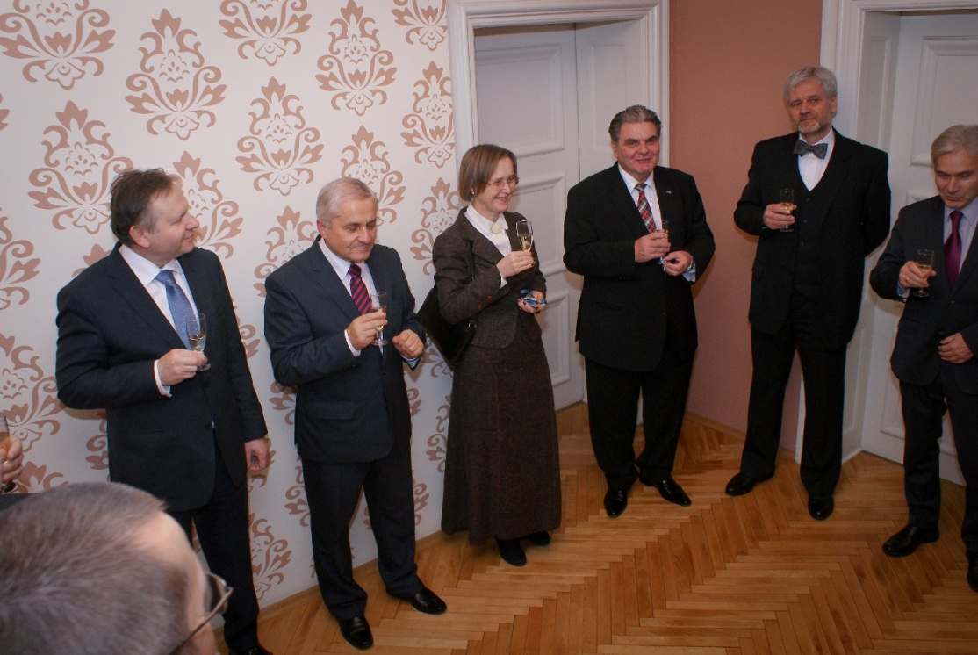
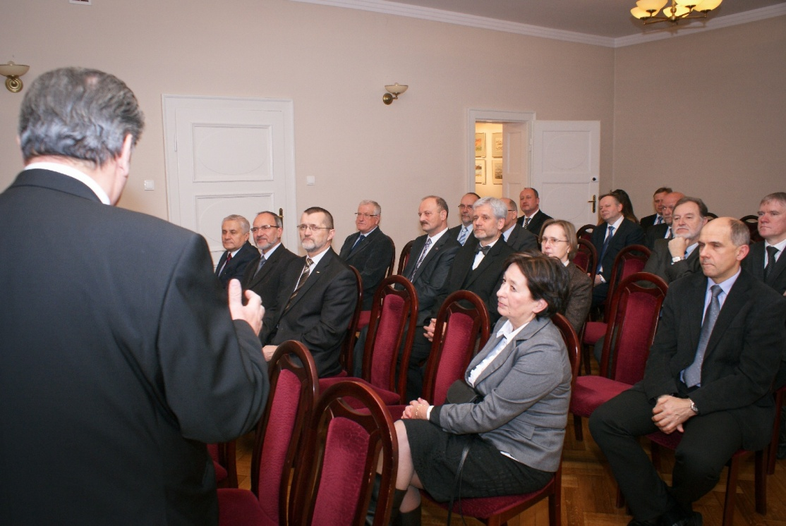

Slide 6
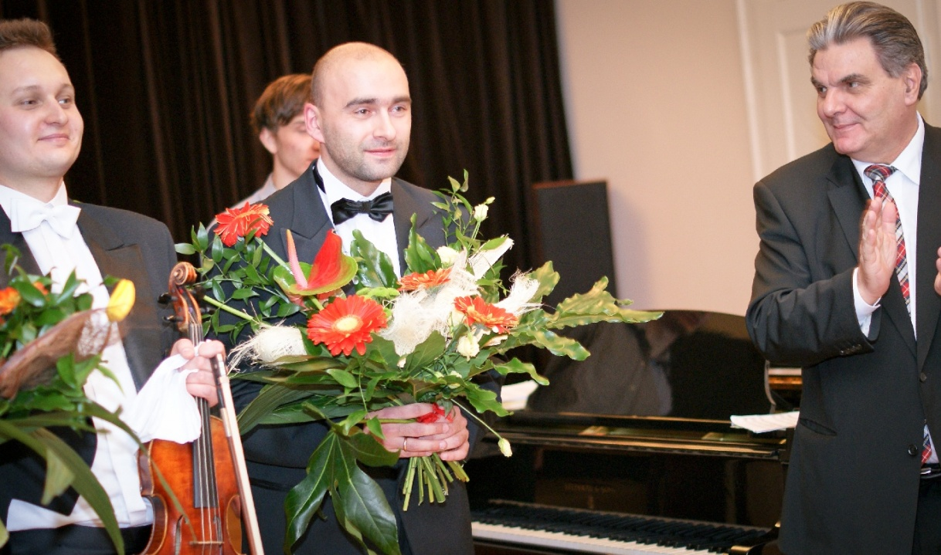
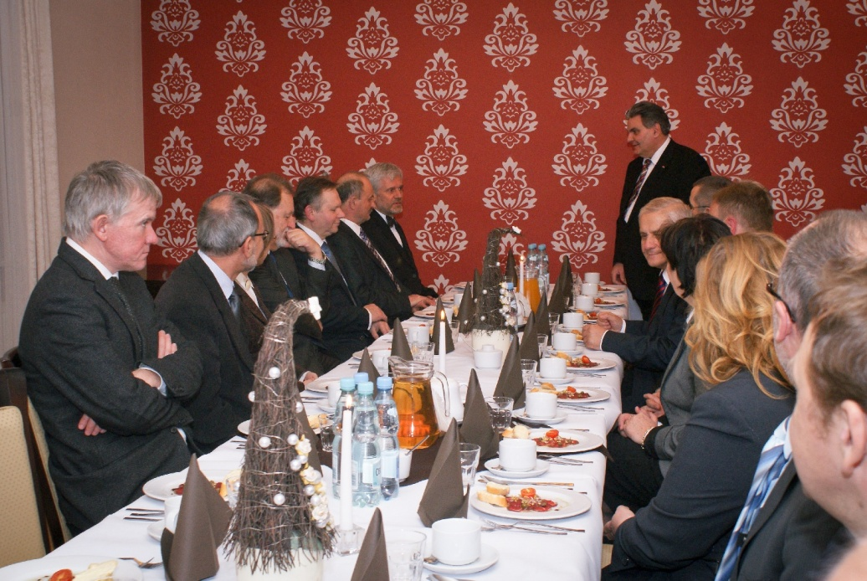

Slide 7
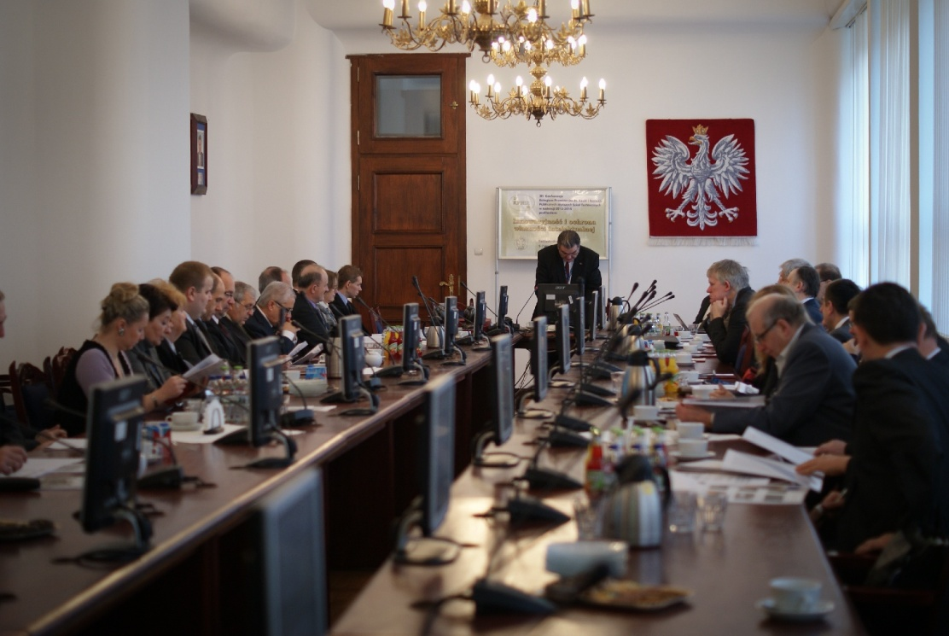
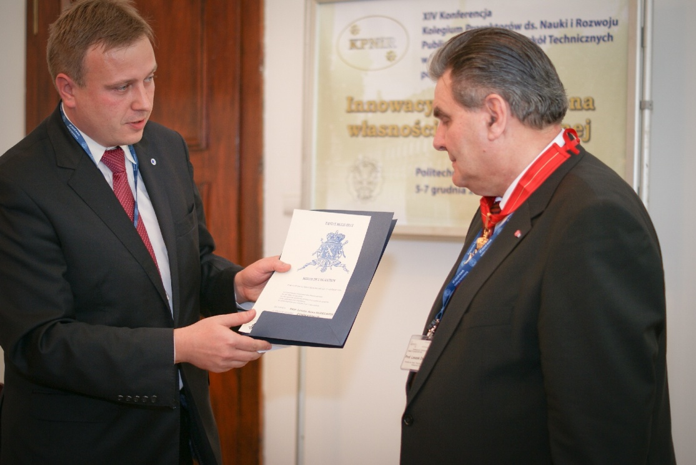

Slide 8
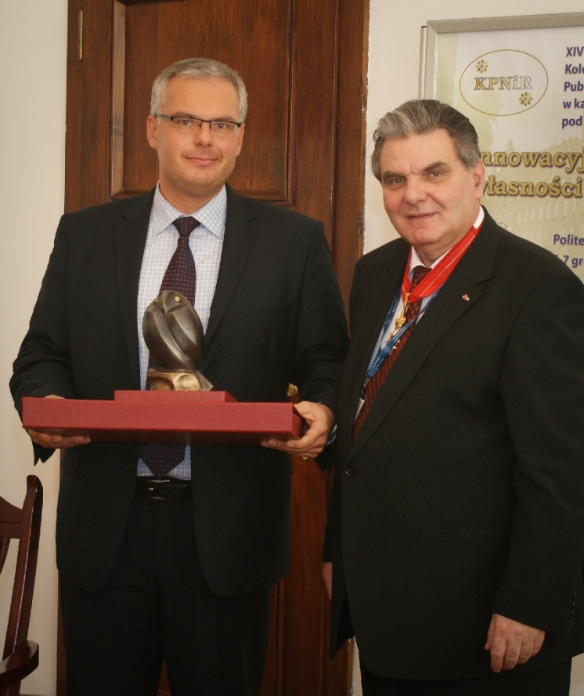
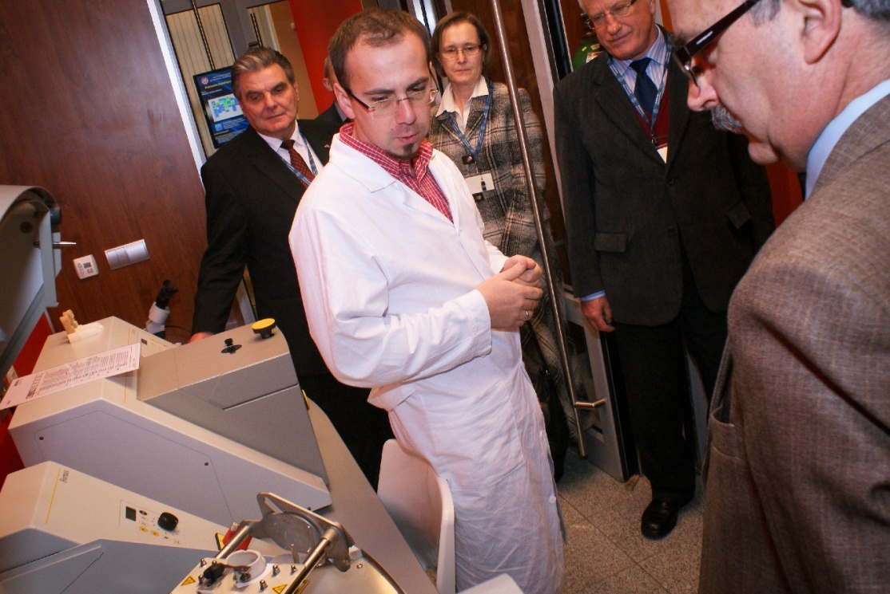

Slide 9
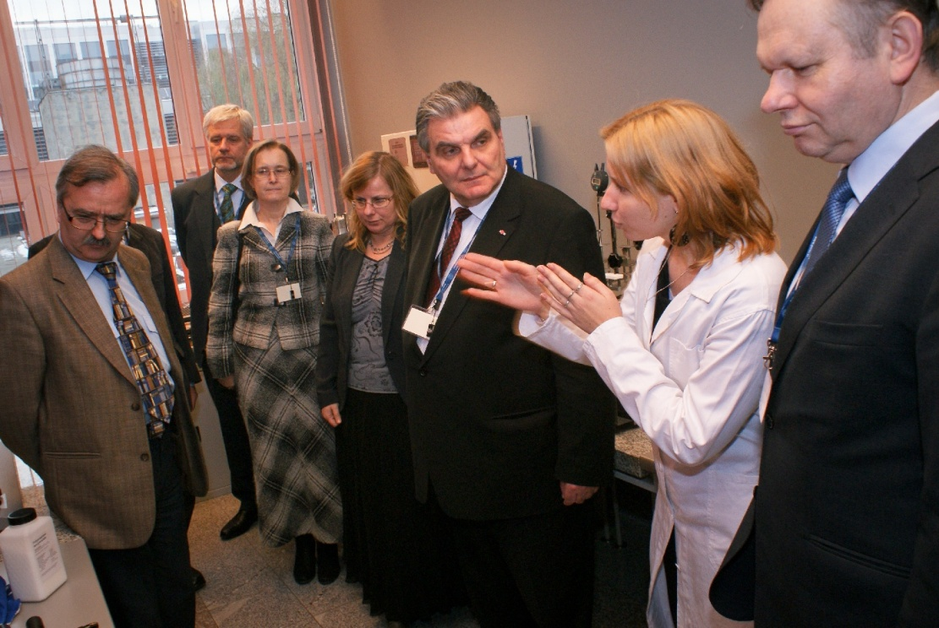
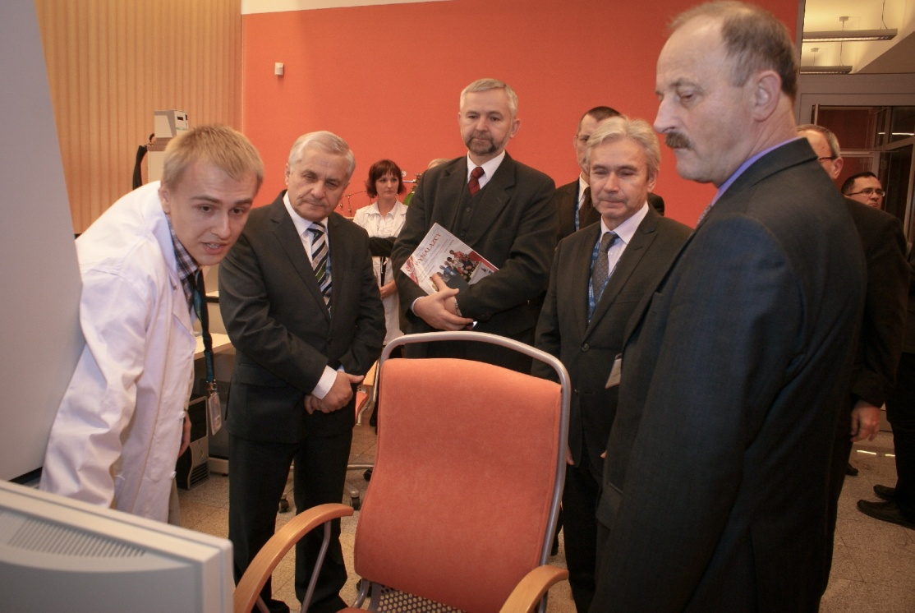

Slide 10
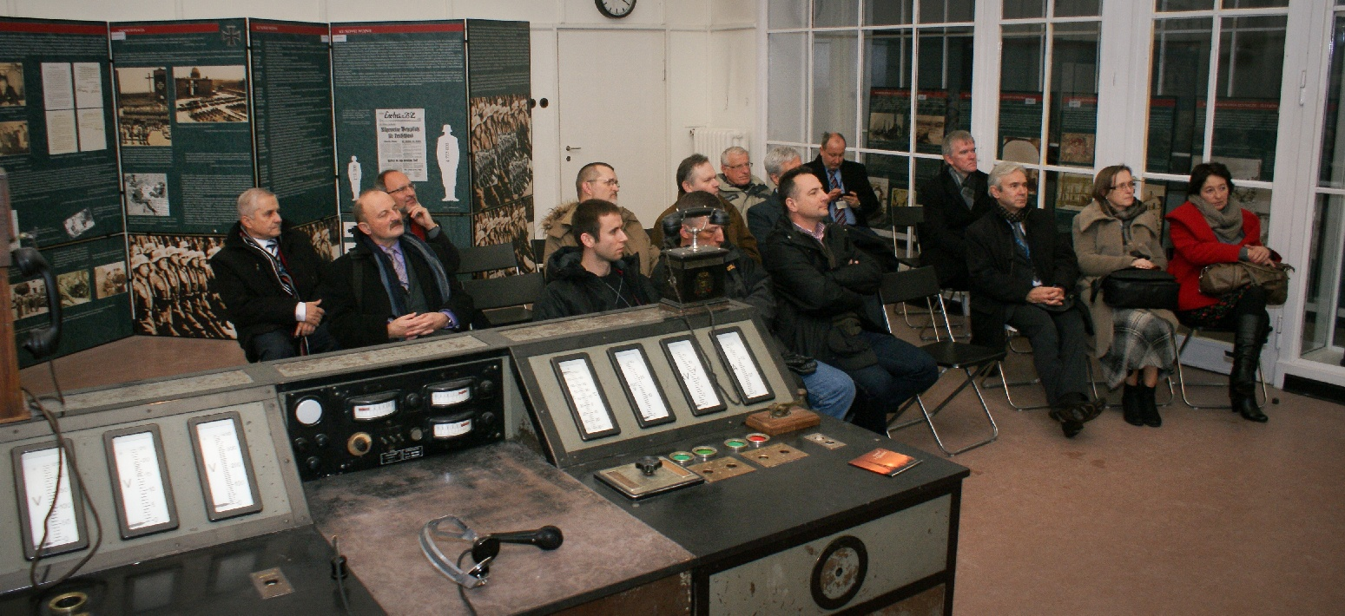

Slide 11
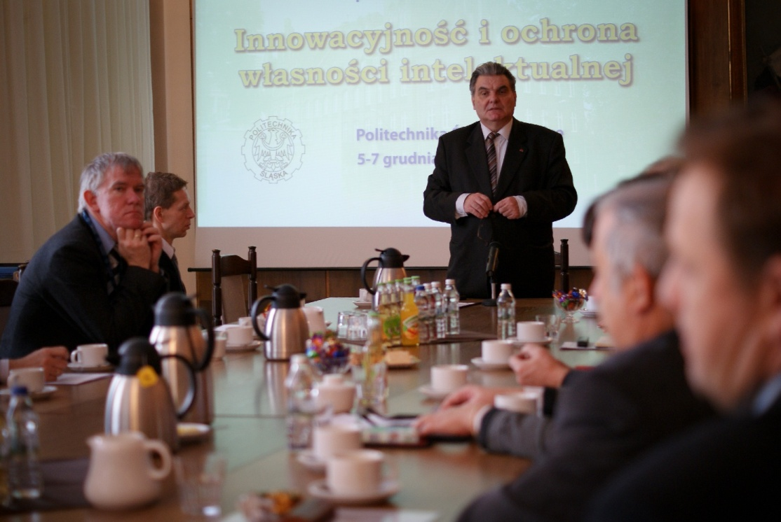
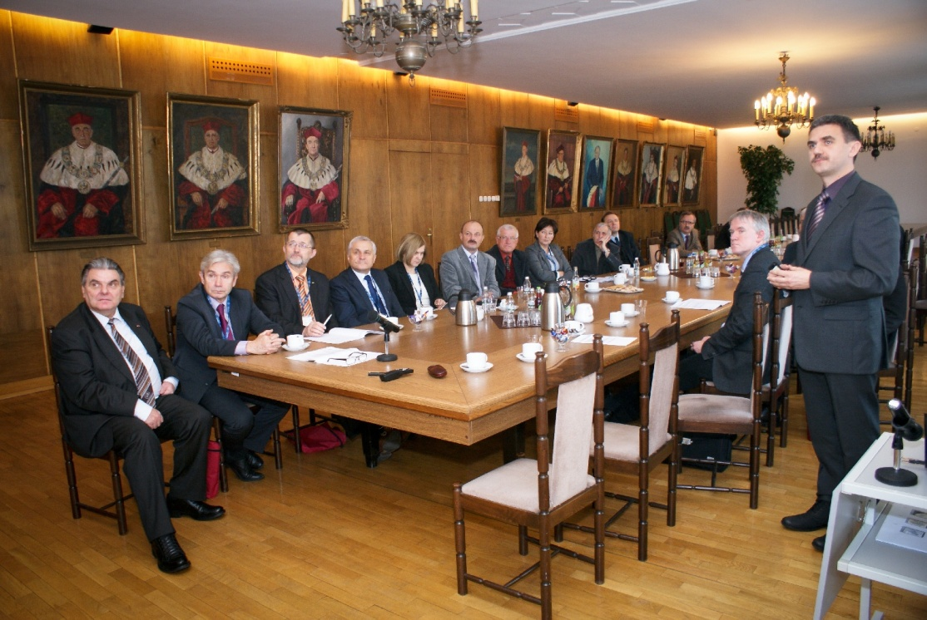

Slide 12
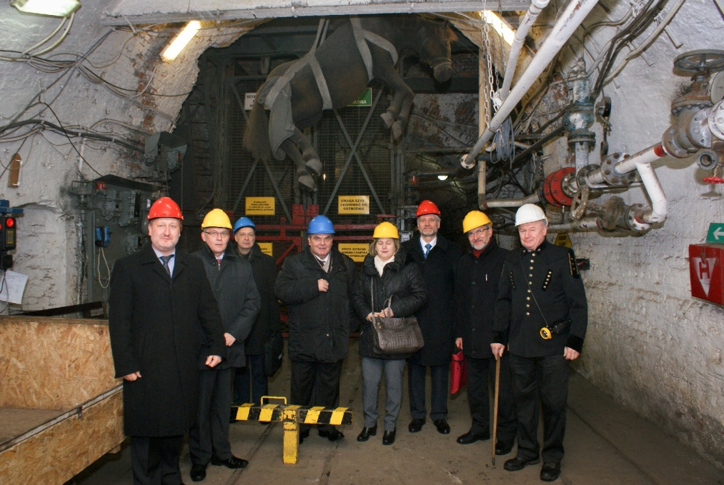
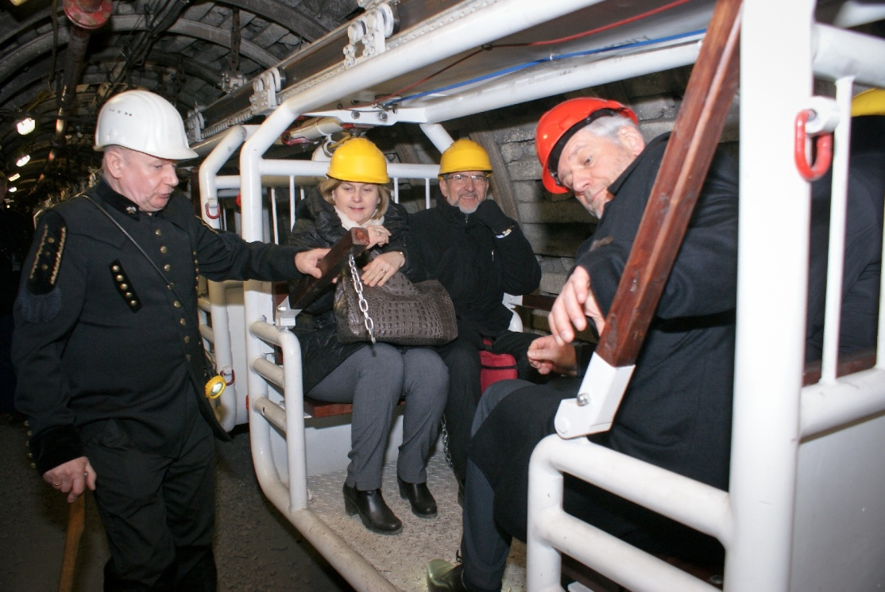

Slide 13
